Slide 1
第2讲：搜索
Russel & Morvig: 《人工智能-一种现代方法（第3版）》P68-81
徐义春 isxyc@QQ.com

Slide 2
提刚：
问题求解Agent
问题求解Agent设计
问题形式化
搜索求解原理
树搜索
图搜索
搜索算法实现
数据结构
宽度优先图搜索
深度受限树搜素
迭代加深DFS

Slide 3
问题求解Agent设计
环境是可观察的、离散的、确定的，所以解是固定的行动序列
Function Simple-Problem-Soving-Agent(percept) returns an action
persietent: seq, 行动序列，初始化为empty
state, 当前状态
goal, 目标，初始化为null
problem, 形式化的问题
state=Update-State(state, percept)
if seq is empty then
goal=Formulate-Goal(state)
problem=Formulate-Problem(state, goal)
seq=Search(problem)
if seq=failure then return a null action
action=First(seq)
seq=Rest(seq)
return action

Slide 4
提刚：
问题求解Agent
问题求解Agent设计
问题形式化
搜索求解
树搜索
图搜索
搜索算法
数据结构
宽度优先图搜索
深度受限树搜素
迭代加深DFS

Slide 5
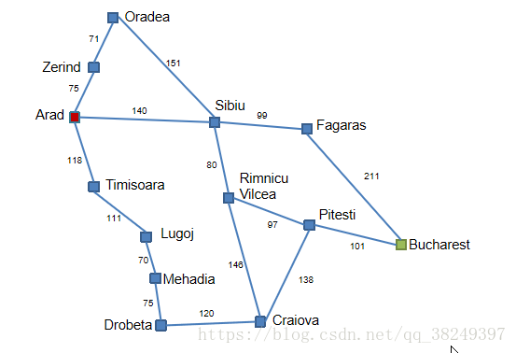
从Arad到Bucharest

Slide 6
问题形式化
Action(s)=(Go(city1),Go(city2)}
求解：寻找一个行动序列：
Go(Sibiu),Go(Fagras),Go(Bucharest)
Action space.
State space.
World dynamics.
Utility: Cost function.
Initial & goal state.
S=In(city)
理性Agent
Result(s,a):
Result(In(Arad),Go(Zerind))={In(Zerind)}
In(Arad)
In(Bucharest)

Slide 7
八数码问题的部分状态图
7 | 2 | 4
5 |  | 6
8 | 3 | 1
7 |  | 4
5 | 2 | 6
8 | 3 | 1
7 | 2 | 4
5 | 3 | 6
8 |  | 1
7 | 2 | 4
 | 5 | 6
8 | 3 | 1
7 | 2 | 4
5 | 6
8 | 3 | 1

Slide 8
提刚：
问题求解Agent
问题求解Agent设计
问题形式化
搜索求解
树搜索
图搜索
搜索算法
数据结构
宽度优先图搜索
深度受限树搜素
迭代加深DFS

Slide 9
搜索树
搜索：扩展状态，选择行动。
还未被扩展的状态，称为“前沿”
Arab
Arab
Sibiu
Timisoara
Zerind
Arab
Zerind
Sibiu
Timisoara
Arab
Fagras
Rimnicu Vilcea
Oradea

Slide 10
树搜索（搜索树来源于树）
Function Tree-Search(problem) return a solution, or failure
用problem的初始状态对前沿F初始化
loop do
if F is empty then return failure
从F 中选择并移除一个叶结点node
if node包含目标状态，then return solution
扩展node, 将获得的结点加入F

Slide 11
图搜索（搜索树来源于图）
Function Graph-Search(problem) return a solution, or failure
用problem的初始状态对前沿F初始化
初始化一个已探索集合E为空
loop do
if F is empty then return failure
从F 中选择并移除一个叶结点node
if node包含目标状态，then return solution
将node加入E
扩展node, 将获得的不在E和F中的结点加入F

Slide 12
提刚：
问题求解Agent
问题求解Agent设计
问题形式化
搜索求解原理
树搜索
图搜索
搜索算法实现
数据结构
宽度优先图搜索
深度受限树搜素
迭代加深DFS

Slide 13
数据结构
node.State 结点对应的状态
node.Parent 搜索树中的父节点
node.Action 父节点所采取的行动
node.Path-Cost 代价 g(node)
Problem.Initial-State 初始状态
Problem.Goal-Test(state) 目标测试函数
Problem.Actions(state) state的行动函数
Problem.Result(state,action) action的转移函数

Slide 14
宽度优先图搜索算法(BFS)
Function Breadth-First-Search(problem) return a solution, or failure
F : empty FIFO Queue
E: empty Set
node=new(state=problem. Initial-State, Path-Cost=0)
if problem. Goal-Test(node.state) then return Solution(node)
F.Insert(node)
loop do
if EMPTY(F) then return failure
node=Pop(F)
E.Add(node.state)
for each action in problem.Actions(node.State) do
child= CHILD-NODE( problem, node, action)
if child.State is not in E and F then
if problem.Goal-Test(Child.State) then return Solution(child)
F.Insert(Child)

Slide 15
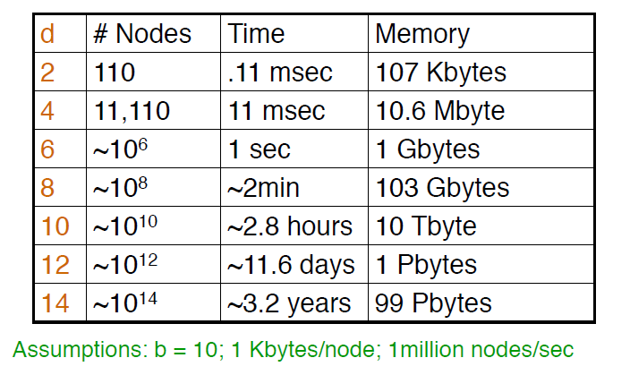
BFS算法的复杂性
跟树的结点数目有关系，一个度为b, 深度为d的树，时间和内存耗费为O(b^{d})

Slide 16
深度受限树搜索算法(DFS)
搜索到一定深度为止，可能goal在搜索到之前终止了。
Function Depth-First-Search(problem,limit) return a solution, or failure
return Recursive-DLS(Make-Node(problem. Initial-State), problem, limit)
Function Recursive-DLS(node, problem, limit) return a solution, or failure/cut
if problem. Goal-Test(node.state) then return Solution(node)
else if limit=0 then return cutoff
else
cutoff.occurred = false
for each action in problem.Actions(node.State) do
child= CHILD-NODE( problem, node, action)
result=Recursive-DLS(node, problem, limit-1)
if result=cutoff then cutoff.occurred =true
else if result != falure then return result
if cutoff.occurred then return cutoff else return failure

Slide 17
DFS算法的复杂性
时间复杂性 与 BFS相当
空间复杂性 优于 BFS
DFS的前沿
BFS的前沿

Slide 18
迭代加深DFS
对于goal在浅层时比较有利。
Function Iterative-Deepening-Search(problem) return a solution, or failure
for depth =0 to ∞
result = Depth-Limited-Search(problem, depth)
if result != cutoff then return result

